Slide 1
Pocket
Lab
Лащиков Алексей
Набиулин Дмитрий

Slide 2
Решаемая проблема
Сейчас стали особенно популярны различные фитнес-трекеры, которые измеряют состояние здоровья человека. По данным wordstat количество запросов на такие устройства составляет около 250 000 тыс. в месяц. Но многим их функционала недостаточно. Тогда им пригодится наше устройство.
Быстрое получение информации о состоянии здоровья

Slide 3
Для оптимального сочетания практичности и удобства мы использовали Модульную Конструкцию

Slide 4
Основные элементы конструкции
Дисплей
Дисплей
Кнопки
Кнопки
Порт
Порт
Arduino
Arduino
Штекер
Штекер
Крепления
Крепления
для ремешков
для ремешков
Магниты
Магниты

Slide 5
Основной
01.
модуль
Содержит все элементы управления и является главной частью устройства. Измеряет пульс и уровень стресса

Slide 6
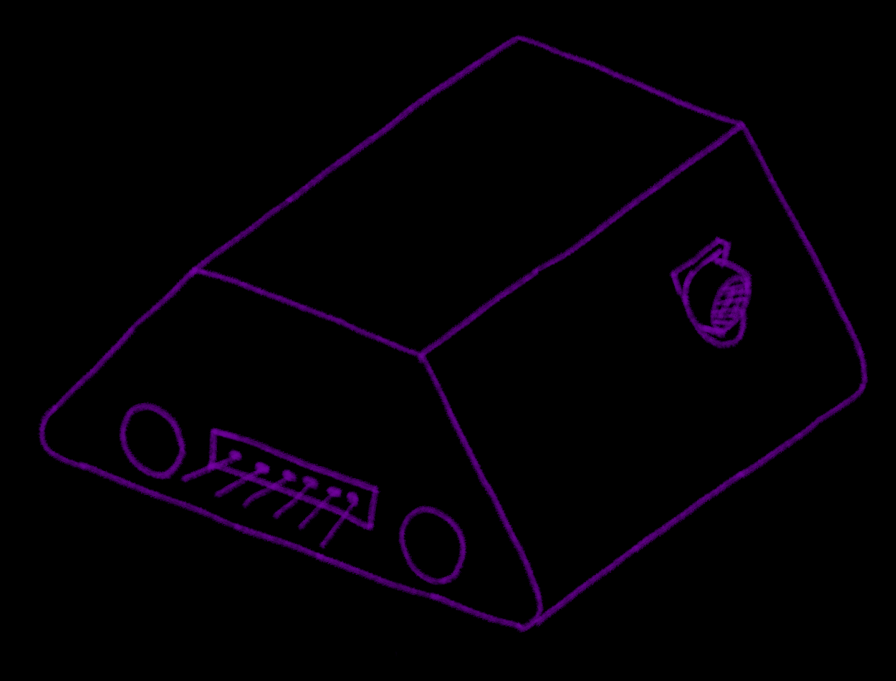
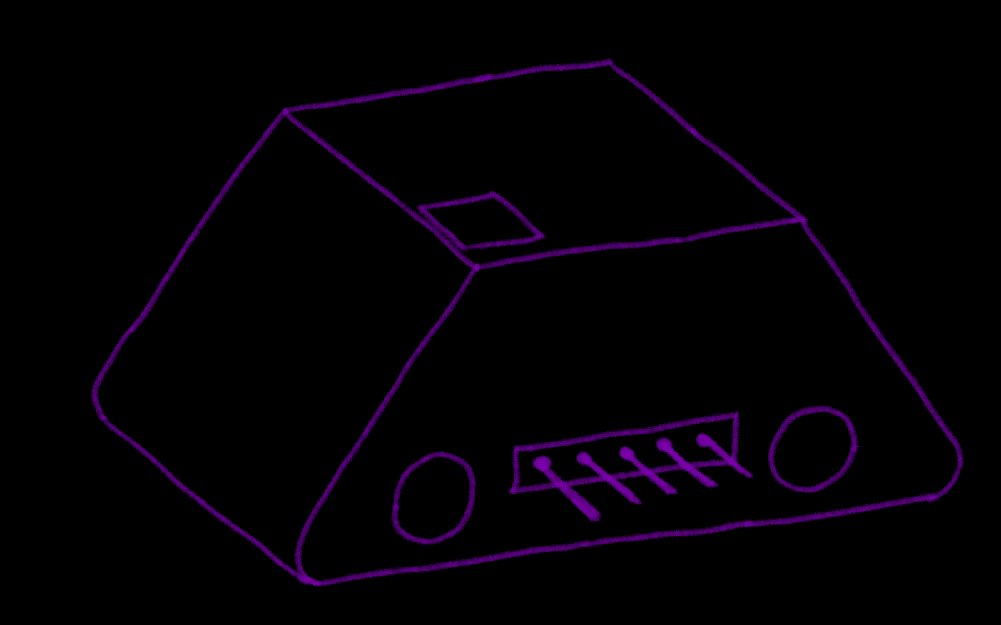
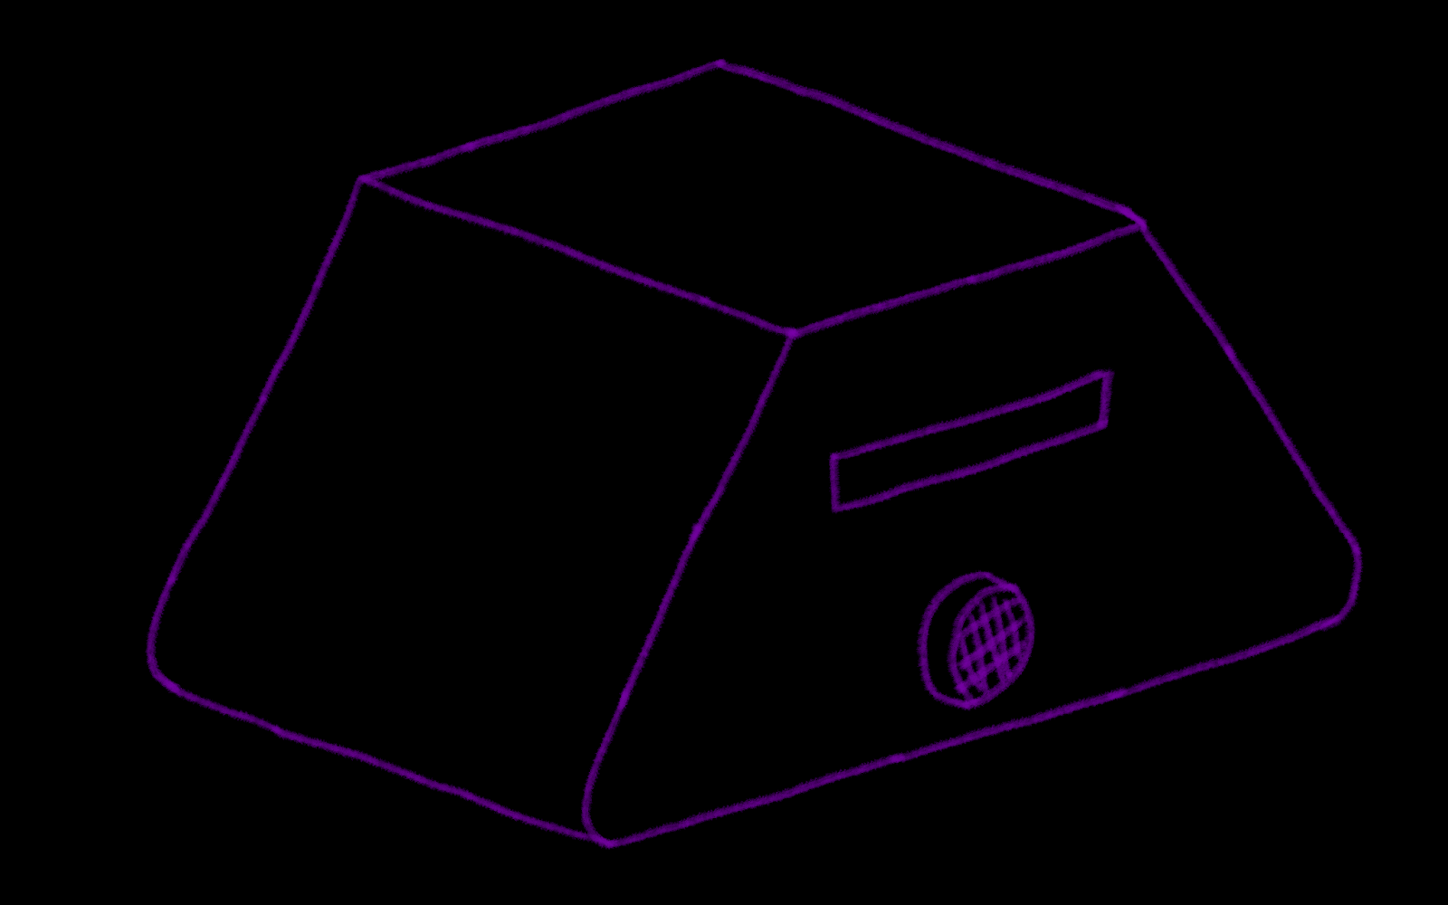
02.
КГР
ЭКГ
03.
Звуковой
04.
модуль
модуль
Используется для определения состояния сердечно-сосудистой системы человека
Используется для измерения уровня биоэлектрической активности кожи человека
модуль
Проверка реакции и слуха человека

Slide 7
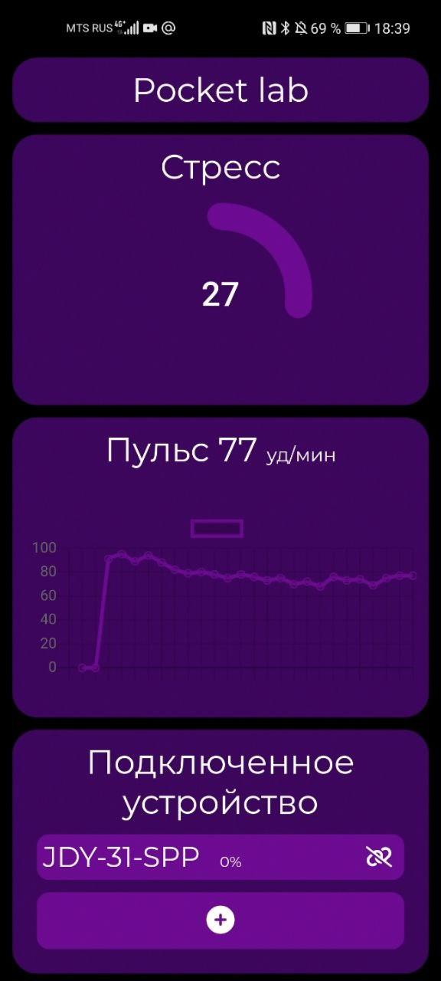
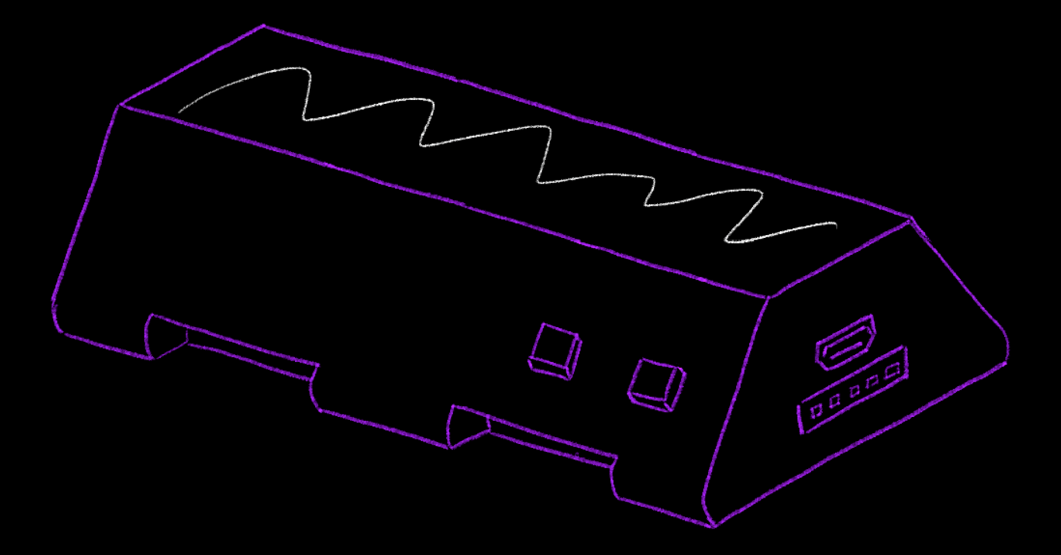
Приложение создано для удобной визуализации данных

Slide 8
Режимы работы
Повседневный
Повышенной точности
Настраиваемый интервал опроса датчиков.
Увеличенная чувствительность датчиков.
Пониженное
потребление энергии.
Повышенное количество выводимой информации.
Максимальная автономность.
Сниженное время работы.

Slide 9
Быстрое обследование
Профилактичекая проверка
Сценарии использования устройства
`
Для анализа примерного состояния человека в полевых условиях
Для самостоятельной проверки показателей здоровья
Общая стоимость готового устройства 4 000 руб

Slide 10
Спасибо за внимание
Лащиков Алексей Антонович
vk.com/alex.laschikov
8 939 789-57-46
Набиулин Дмитрий Алексеевич
vk.com/id582873393
8 918 857-52-52

